Slide 1
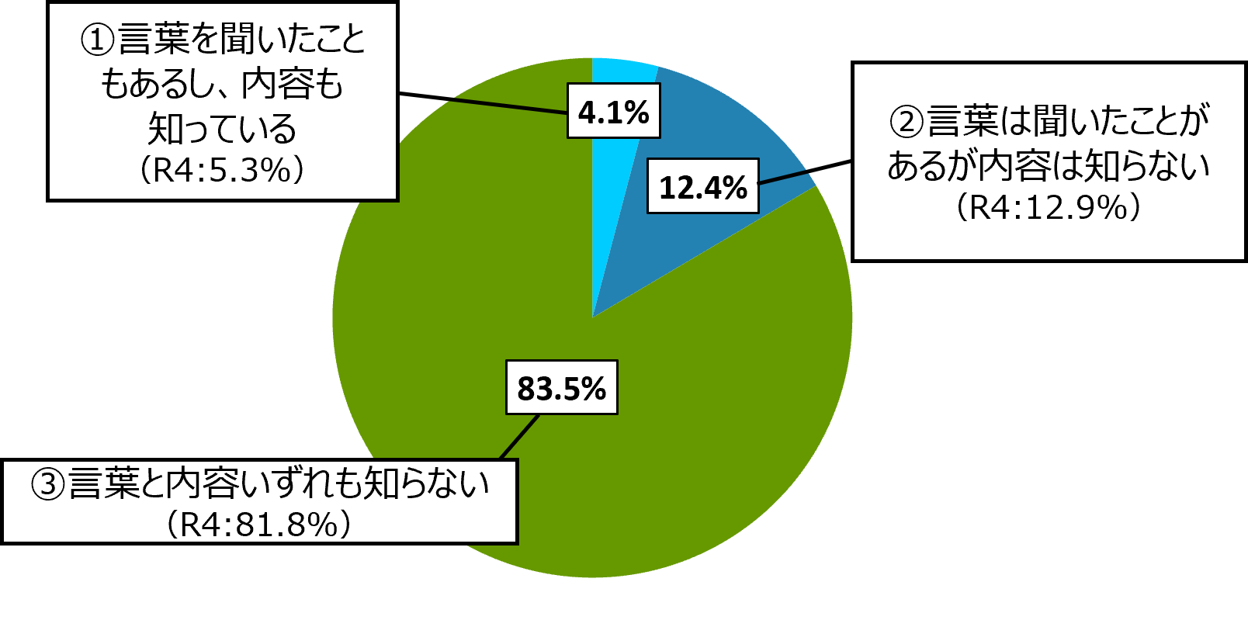
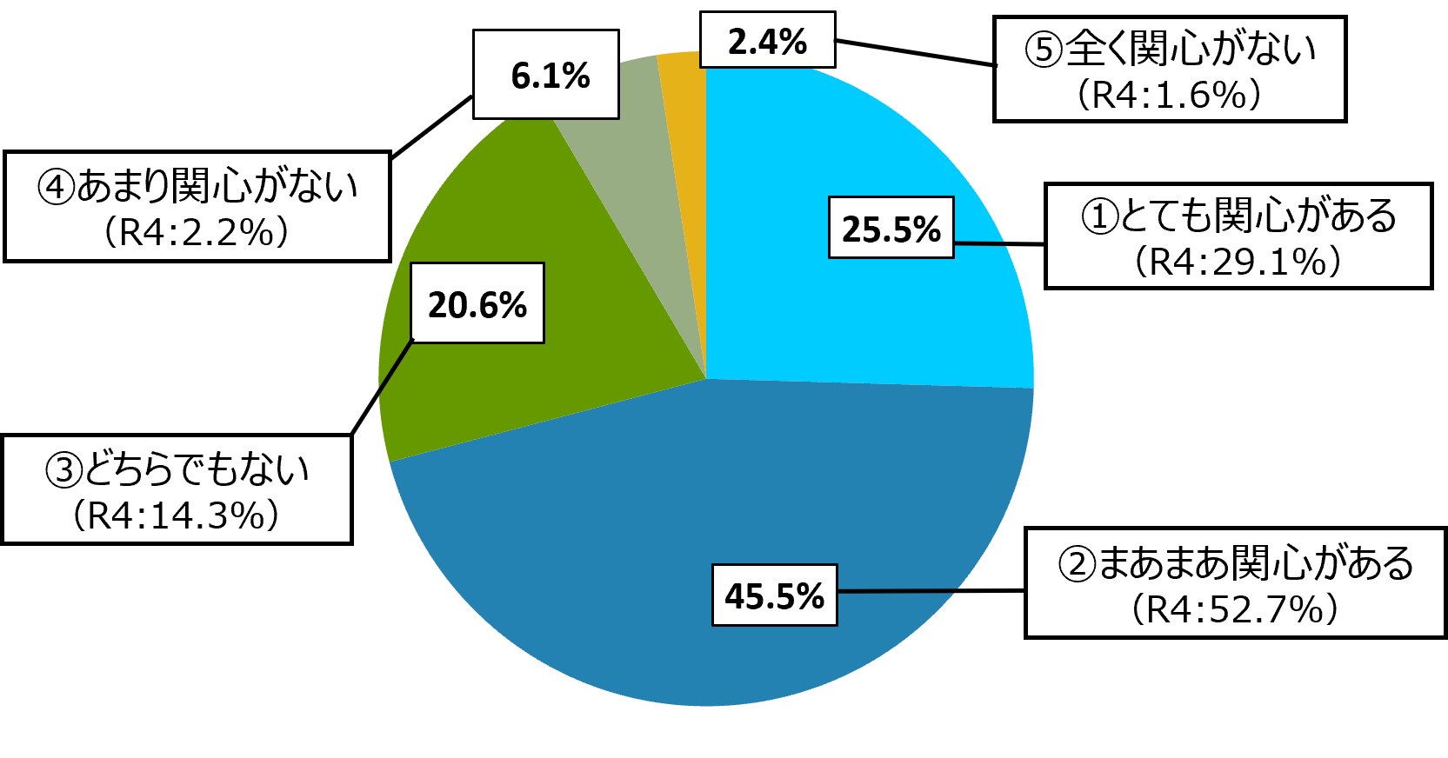
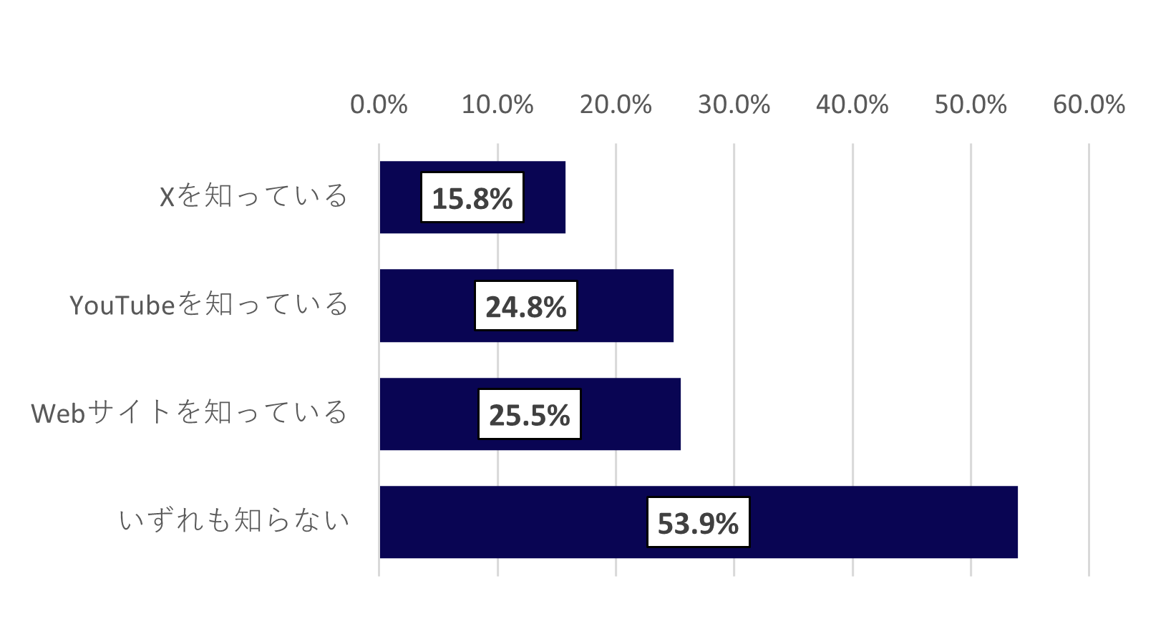
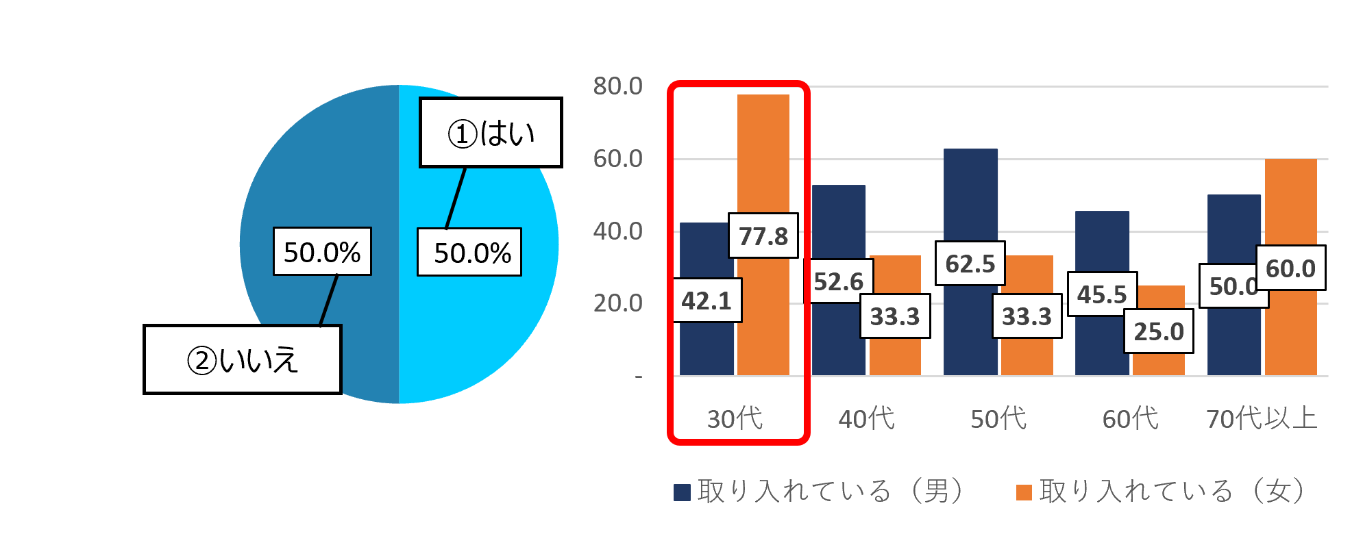
令和５年度インターネットアンケート結果について
資料３
■調査概要
・大阪府民１,０００人を対象に、「１０歳若返り」の認知度や、自身の健康、生きがいに関する意識等についてインターネットアンケート調査を実施（３月実施）
「10歳若返り」認知度関連
Q2.「10歳若返り」プロジェクトに関心がある
（Q1で①または②と回答した方を対象）（n=165）
Q1.「10歳若返り」プロジェクトを知っていますか？
Q3.「10歳若返り」プロジェクトのSNSアカウントを知っていますか？
（Q1で①または②と回答した方を対象（複数回答））（n=165）
Q4.「10歳若返り」プロジェクトのXやYouTubeを見て、
実際に運動や趣味などの活動に取り入れている
（Q3で①～③と回答した方を対象）（n=96）

Slide 2
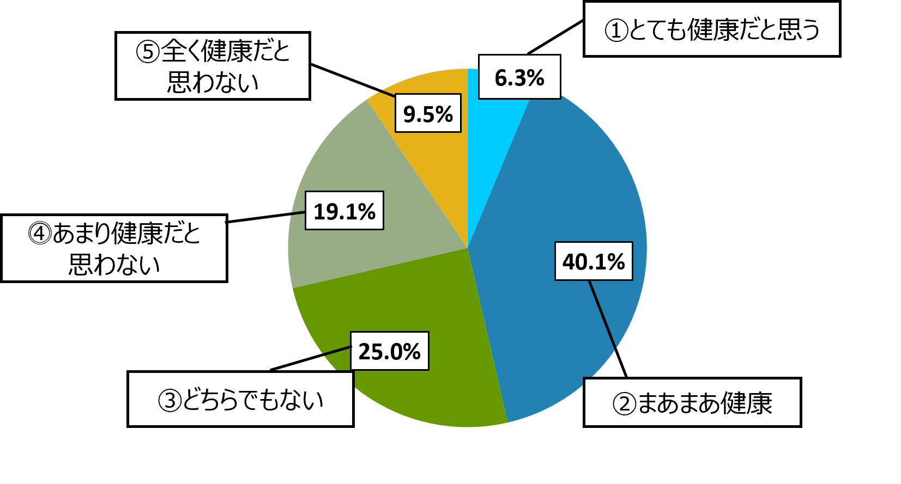
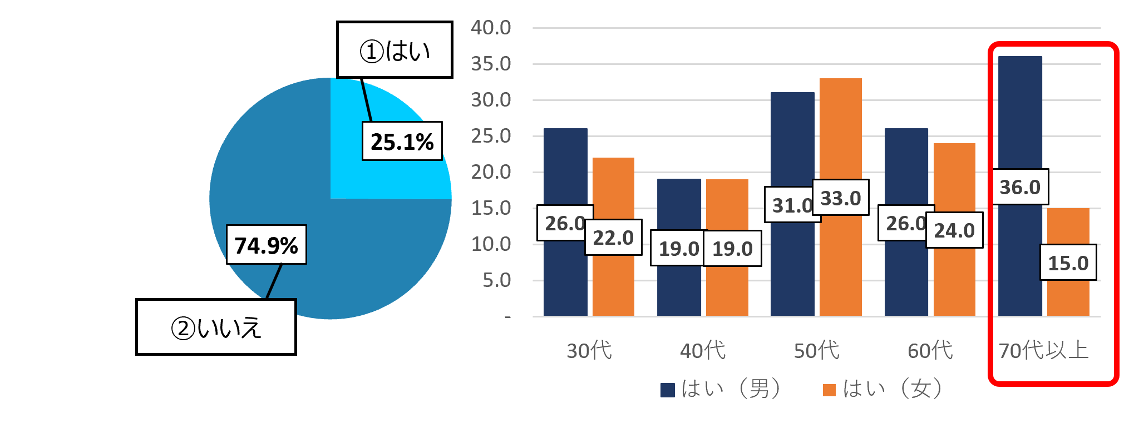
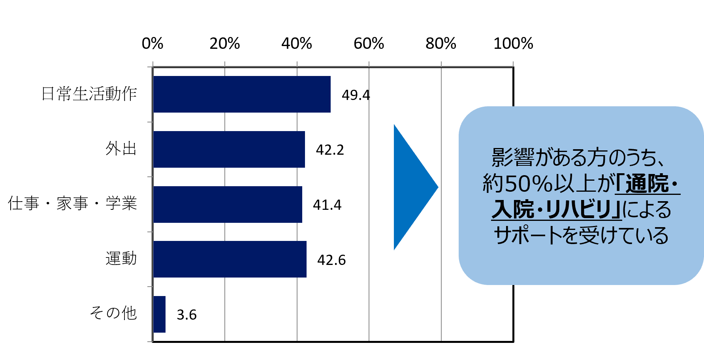
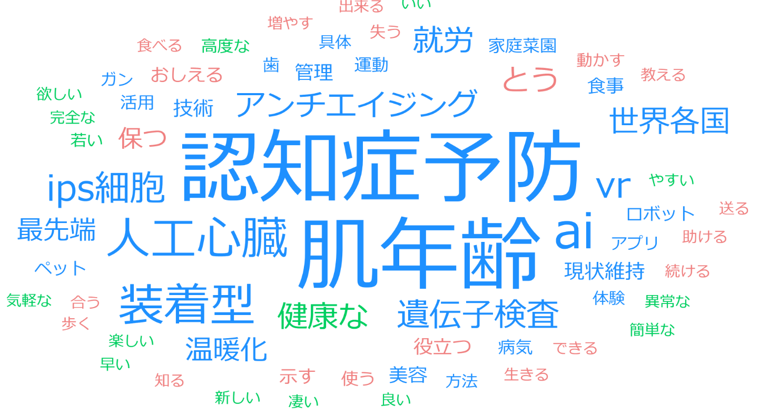
令和５年度インターネットアンケート結果について
資料３
その他（自身の健康、関心など）
Q5.あなたは自分がどのくらい健康だと思いますか？
Q6.健康上の問題で日常生活に影響がある
Q7.どのようなことに、健康上の問題による日常生活の影響が
ありますか？（Q6で「はい」と回答した方を対象）（n=251）
Q8.自身の健康づくりに役立てたり、いきいきと暮らすために、
どんな先端技術を体験したいですか？（自由記述のみ、n=103）
回答の例
AIによる検診、遺伝子検査で全部わかる、自宅で健康診断、
認知症の進行程度の測定、健康年齢や肌年齢を測定できる技術 など
※ユーザーローカルAIテキストマイニングによる分析（ https://textmining.userlocal.jp/ ）

